Slide 1
カフェをつくって
五ヶ瀬を元気に！
興梠優姫
Notes:
これから発表を始めます。私は、カフェをつくって五ヶ瀬を元気にというタイトルでGDPを考えました。

Slide 2
なぜカフェなの？
五ヶ瀬の特産品の美味しさ
を知ってほしい！
・気軽に立ち寄れる！
・五ヶ瀬の特産品を
知ってもらえる！
Notes:
まずなぜカフェにしたのかという理由です。カフェは子供から大人まで気軽に立ち寄ることができ、カフェで軽食などを食べる場合、食べながら五ヶ瀬町の特産品を知ってもらえるのではないかと考えたからです。また、五ヶ瀬町にはどの地域にも負けないおいしい特産品がたくさんあるということを私たち五ヶ瀬町民だけではなく、町外の方にも知ってほしいと思ったからです。

Slide 3
【仮説】
五ヶ瀬にみんなが集まれるカフェができれば、
町が活性化するだろう。
Notes:
そこで私の仮説は「五ヶ瀬にみんなが集まれるカフェができれば、町が活性化するだろう」です。

Slide 4
【提言】
①空き家をブックカフェに！
②カフェで五ヶ瀬町の
特産品を提供する
Notes:
仮説に対する提言は２つあります。まず１つは空き家をブックカフェに活用するです。もう１つはカフェで五ヶ瀬町の特産品を提供するです。

Slide 5
宮崎県の空き家率…15.4%
⬇︎
全国平均の13.6%を上回っている
（平成30年度総務省・土地統計調査）
データ…市区町村の広報紙をネットやスマホで マイ広報紙 より
Notes:
まず、空き家をブックカフェに活用するということで、宮崎県の空き家率について紹介します。宮崎県の空き家率は15.4%と全国平均の13.6%を上回っている状態です。

Slide 6
高齢化
五ヶ瀬町はどれくらい？
空き家率9.7%
人口減少
⬇︎
全国・県平均より低い水準
データ…市区町村の広報紙をネットやスマホで マイ広報紙 より
Notes:
では、五ヶ瀬町の空き家率はどれくらいなのでしょうか。五ヶ瀬町の空き家率は、9.7％と全国・県平均より低い水準になっています。しかし、五ヶ瀬町の課題である高齢化や人口減少の影響で、今後の増加が懸念されています。

Slide 7
【提言①】
空き家をブックカフェに！
⬇︎
なぜ？
空き家が多い！
人が集まれる場所が少ない！
Notes:
そこで、先ほどの現状を踏まえて、提言①について説明します。なぜ空き家をブックカフェにするのかというと、先ほど説明したように、五ヶ瀬町は空き家が多いという現状があり、さらに今後も空き家の数が増えていくのではないかという心配もあります。また、五ヶ瀬町には人が集まれる場所が少ないと感じたのも一つの理由です。

Slide 8
空き家を活用した事例
大阪市城東区の下町
蒲生四丁目かいわい（通称がもよん）
⬇︎
がもよんにぎわいプロジェクト
Notes:
空き家を活用した事例についてです。大阪市城東区の下町、がもう四丁目かいわい、通称がもよんです。そこでは、がもよんにぎわいプロジェクトという取り組みを行っています。

Slide 9
「がもよんにぎわいプロジェクト」
空き家活用の新しい
ビジネスモデル
⬇
33軒‼︎
Notes:
がもよんにぎわいプロジェクトとは、空き家活用の新しいビジネスモデルのことです。わずか十数年間で飲食店などに再生した空き家は、33軒にのぼります。

Slide 10
再生された空き家は…
・レストラン ・カフェ
・パン屋さん ・ピザ屋
などに活用されている。
Notes:
その中で再生された空き家は、レストランやカフェ、パン屋さんやピザ屋などに活用されています。

Slide 11
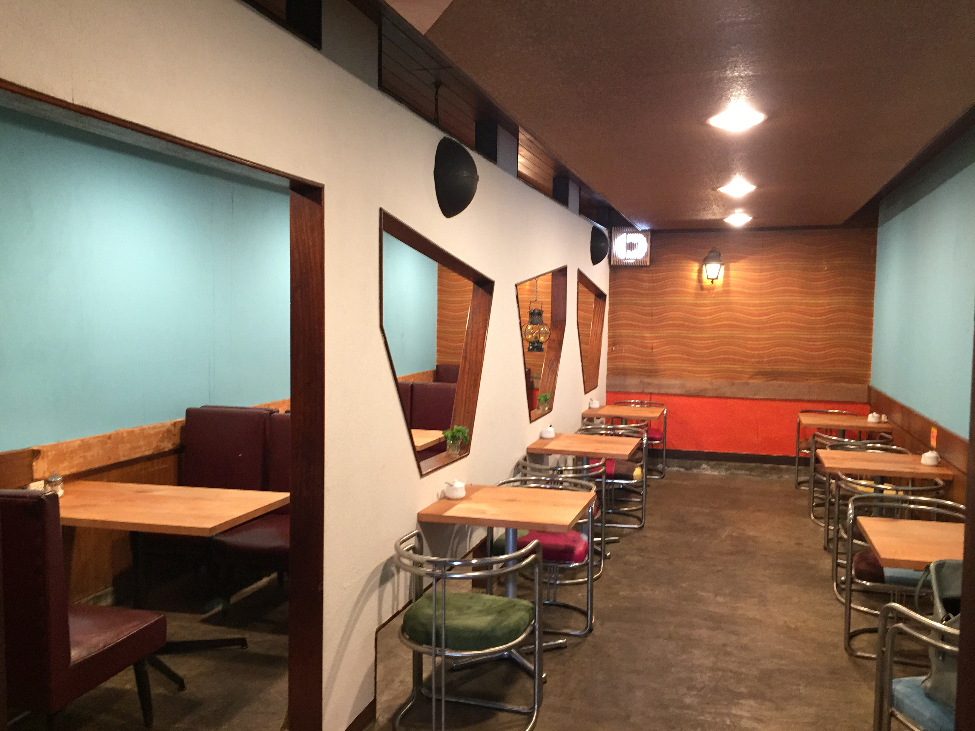
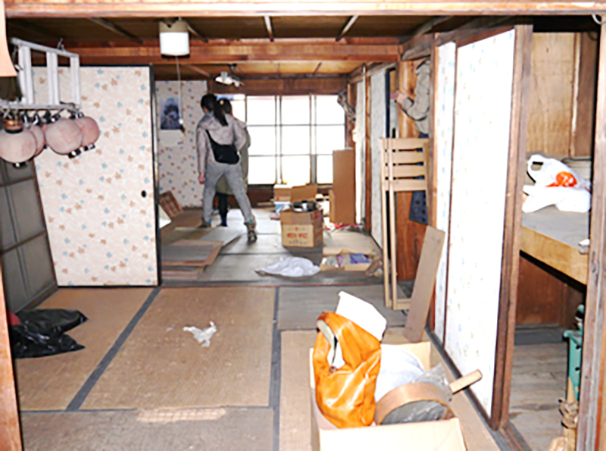
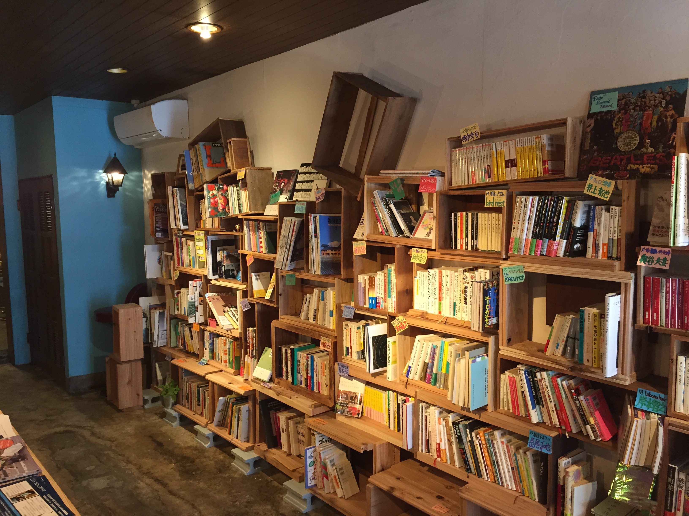
【事例】
鳥取県鳥取市 ブックカフェ「ホンバコ」
こんな感じの空き家が…
➡
写真…全国のリノベーションプロジェクト
ReReRe Renovation! より
Notes:
さらに、空き家をブックカフェに活用して成功した事例を紹介します。鳥取県鳥取市のブックカフェ「ホンバコ」です。画面の写真を見てください。こんなにボロボロになっている空き家が右の写真のように綺麗で立ち寄りやすいブックカフェに変身しています。

Slide 12
そして…
カフェに行列ができた！
↓
町に活気が！
Notes:
そして、空き家をブックカフェにしたところ、カフェに行列ができたそうです。さらにカフェにたくさんの人が訪れることで観光客が少なかった町に活気が戻ってきたそうです。こんな感じで五ヶ瀬町でも空き家をブックカフェに活用したら空き家の数が減り、町が活性化するのではないかと考えます。

Slide 13
五ヶ瀬でやるなら…
費用は？
ブックカフェの
本はどうする？
Notes:
しかし、いざ行うとなると費用やブックカフェの本はどうするのかという課題も出てきます。そこで、私なりに対策を考えてみました。

Slide 14
ブックカフェの本は…
読まなくなった本を寄付してもらう
↓
お金の心配もない！
本が無駄にならない！
Notes:
まず、ブックカフェの本についてです。本を買うとなると、たくさん買わないといけなくなり、費用がすごく高くつきます。そこで私が考えたのは、町民の方に読まなくなった本を寄付してもらうということです。寄付してもらうことで、費用もかからないうえ最後まで物を大切に使うことができるというメリットがあります。このように、本を寄付してもらうことで、ブックカフェの本を集めることができると考えます。

Slide 15
費用の問題は…
「ホンバコ」でも600万円ものお金がかかっている
「ホンバコ」の最初の貯金は…
たったの１万円!?
Notes:
次に費用の問題についてです。ちなみに、先ほど紹介した鳥取県鳥取市のブックカフェ「ホンバコ」にも600万円もの費用がかかっています。しかし、ホンバコの最初の貯金はたった１万円しかありませんでした。

Slide 16
どのように対処したのか？
クラウドファンディングを利用！
⬇︎
資金集めと同時にファンを
募ることができる！
Notes:
そこでホンバコがどのように対処したのか紹介します。ホンバコでは、クラウドファンディングを利用したそうです。ちなみにクラウドファンディングとは大勢の人を意味するクラウドと資金調達を意味するファンディングの２つの単語を組み合わせてできた造語であり、インターネット上で不特定多数の人に向けて活動資金の支援を募ることです。さらにクラウドファンディングでは資金集めと同時にカフェのファンを募ることができます。このようなクラウドファンディングを利用して、ホンバコは費用の問題に対処したそうです。だから五ヶ瀬で行う場合もクラウドファンディングを利用すれば良いのではないかと考えます。

Slide 17
しかし…
誰も資金集めに参加してくれなかった場合
1円も集まらずに
実現不可能に…
Notes:
しかし、クラウドファンディングの成功率は、30％から40％と確率が低く、誰も資金活動に参加してくれなかった場合、1円も集めることができず、ブックカフェの実現が不可能になってしまいます。

Slide 18
そこで！
観光地に
訪れた方に
カフェができることを
SNSでアピールしてもらう
⬇︎
パンフレットを置いておく
Notes:
そこで私は、対策として、五ヶ瀬町の観光地に訪れた方に五ヶ瀬町にカフェができることをSNSでアピールしてもらうということを考えました。そうすることで、実際に五ヶ瀬町の雰囲気や良さを味わった方の意見を知ることができ、町外の方により伝わりやすくなると考えます。また、SNSでアピールしてもらうために、パンフレットを各観光地に置いてクラウドファンディングへの呼びかけを行います。これにより、多くの方がブックカフェのことをアピールしてくださり、クラウドファンディングへの参加人数も増やすことができるのではないかと考えます。

Slide 19
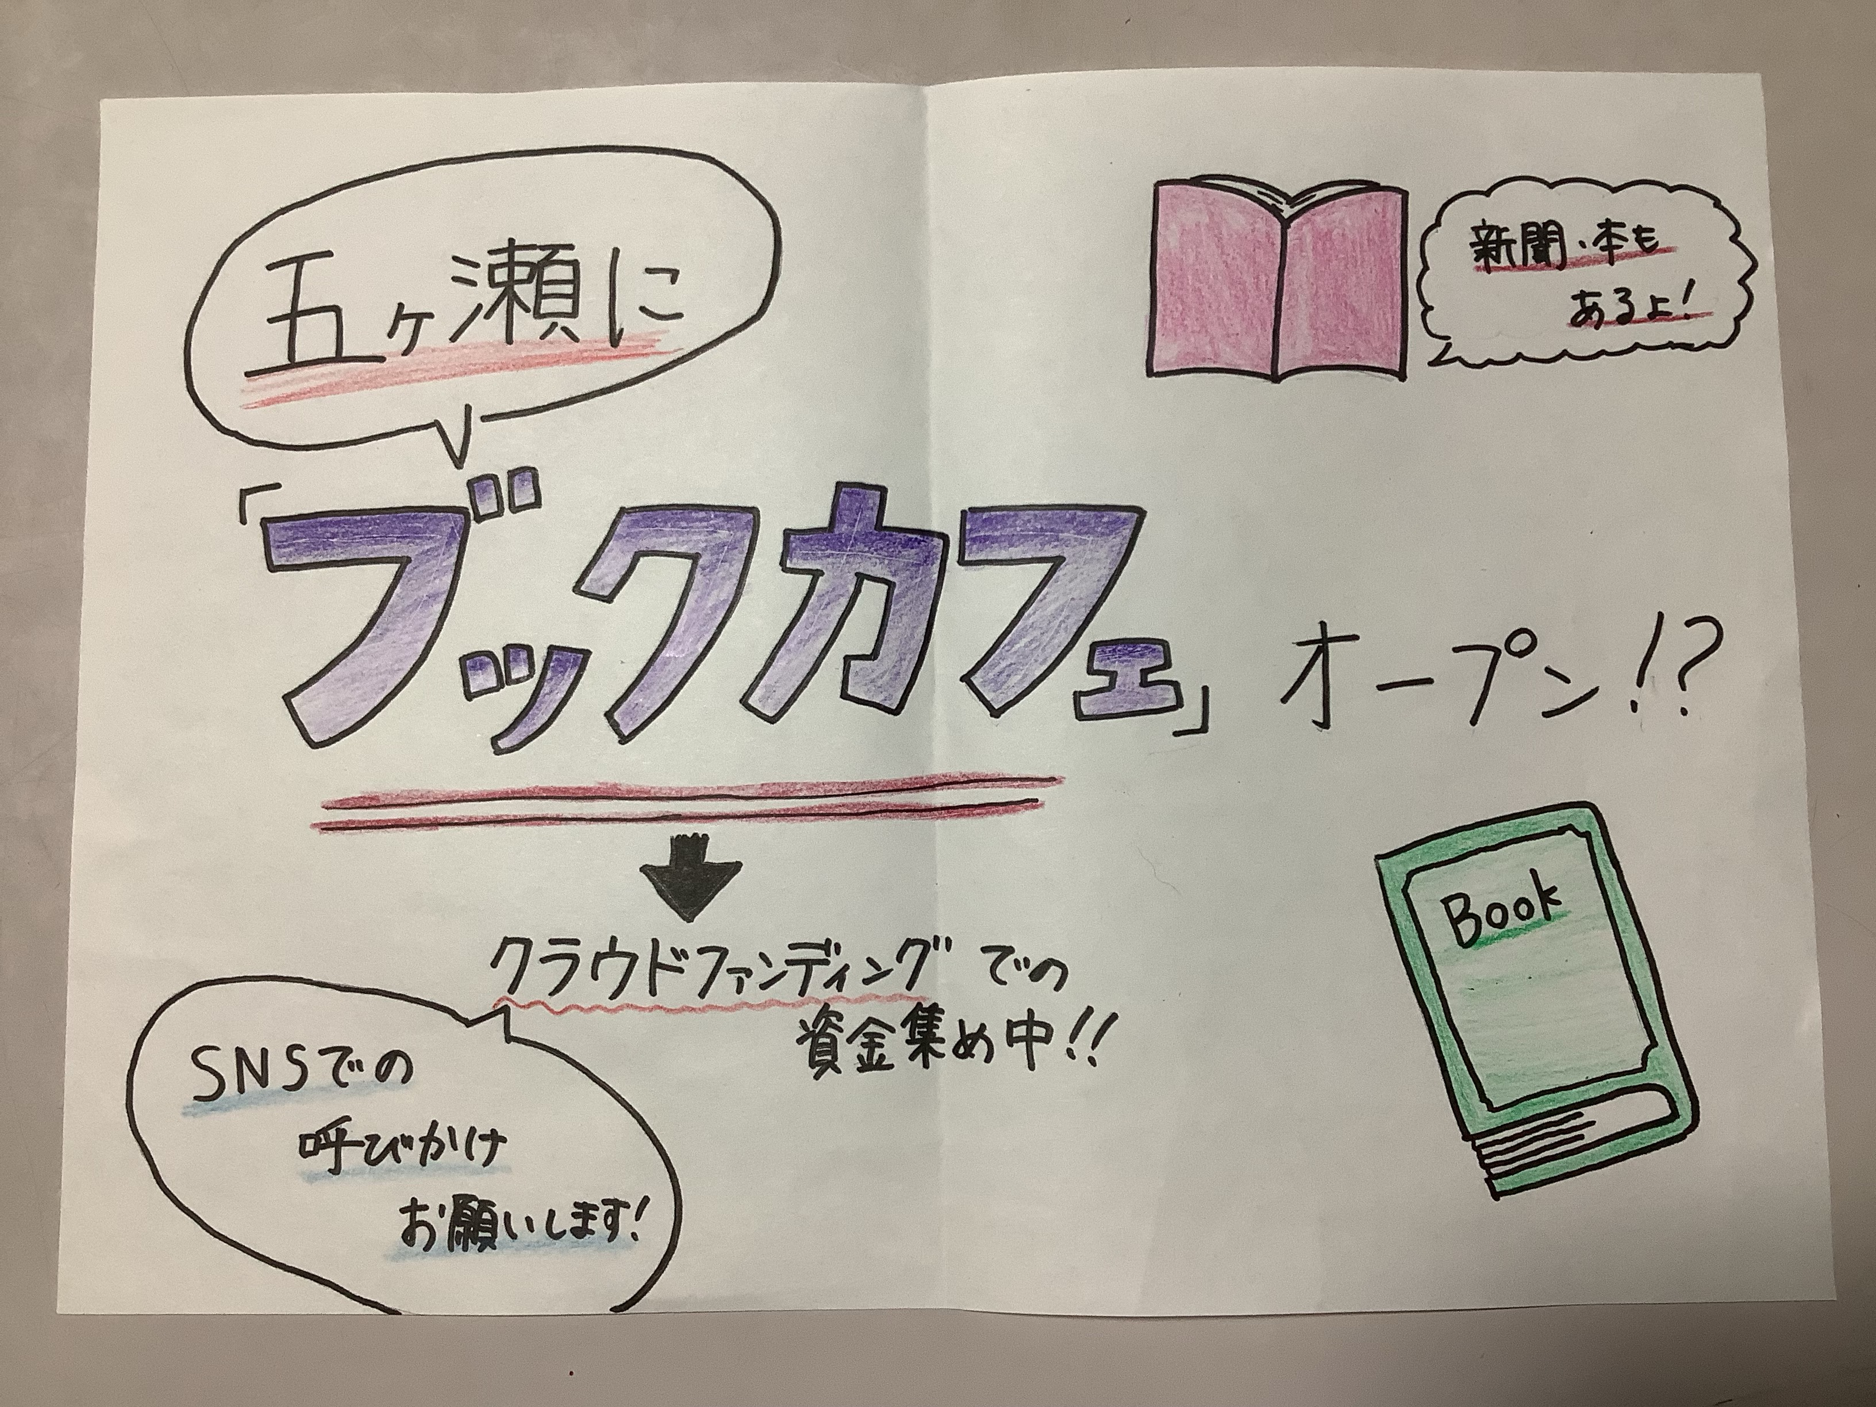
※イメージ
新聞や
本についても
アピール
Notes:
ちなみに、パンフレットのイメージはこんな感じです。カフェというとオシャレなイメージがあり、高齢者の方が立ち寄りにくいという可能性があります。そこでこのパンフレットにクラウドファンディングのことだけでなく、ブックカフェには新聞や本が置いてあるということも載せ、アピールすることで、高齢者の方が少しでも立ち寄りやすいカフェになると思います。

Slide 20
そうすると…
早くから注目される！
たくさんの人が
訪れてくれる！
Notes:
さらに、そうすることで、ブックカフェが早くから注目されるうえ、子供から高齢者までたくさんの人が訪れてくれると考えます。

Slide 21
カフェができたら…
もう一度
SNSで呼びかけ
Notes:
また、ブックカフェができたら資金集めの呼びかけを行ったように、もう一度、観光地に訪れた方にSNSで呼びかけを行ってもらえば良いと思います。それと同時にブックカフェを運営する方を地域の方からポスター等を使い募集します。地域の方から募集する利点は地域の方は五ヶ瀬町についての知識をたくさん持っているため、町外の方から五ヶ瀬についての質問をされたときに詳しく説明できるということです。

Slide 22
このように呼びかけることで…
注目度UP！
⬇︎
町外の方も訪れてくれるかも!?
Notes:
このように呼びかけることで、ブックカフェの注目度もアップし、町外の方も訪れてくれるようになるのではないかと考えます。

Slide 23
町外の方が訪れると
五ヶ瀬町が
活気づくのでは？
Notes:
さらに町外の方が訪れてくださることで、五ヶ瀬町が活気づくと思います。つまり、SNSでもう一度呼びかけることで、五ヶ瀬町の注目度も上がり、観光客の数も増え一石二鳥になると思います。

Slide 24
【提言②】
カフェで五ヶ瀬の
特産品を提供する
⬇︎
カフェということで
主にスイーツにして活用！
Notes:
そこで、提言②です。提言②はカフェで五ヶ瀬の特産品を提供するです。ブックカフェということで、五ヶ瀬町の特産品を主にスイーツにして活用します。

Slide 25
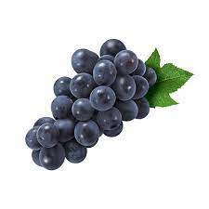
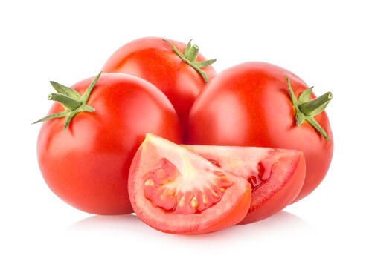
五ヶ瀬の特産品でスイーツに
使えそうなものといったら…
ぶどうやトマトなど
Notes:
五ヶ瀬町の特産品でスイーツに使えそうなものといったらぶどうやトマトなどが考えられます。

Slide 26
そこで！
実際にぶどう、トマトを
使ってスイーツ作り
Notes:
そこで私が実際にぶどう、トマトを使ったスイーツをつくってみました。

Slide 27
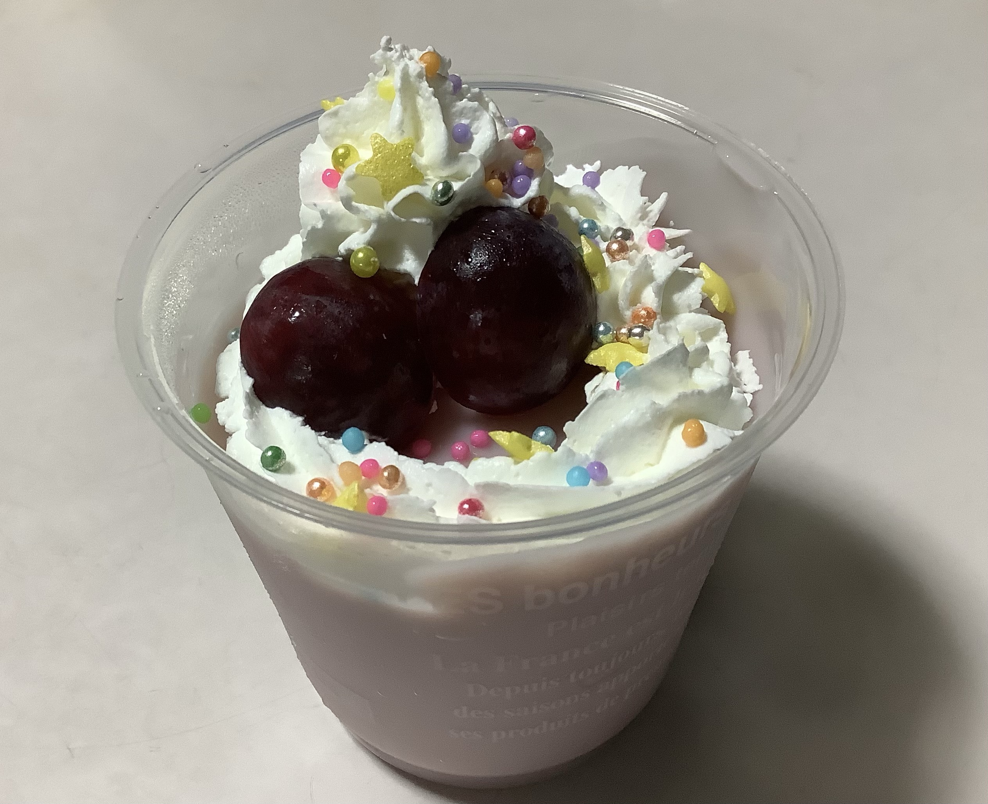
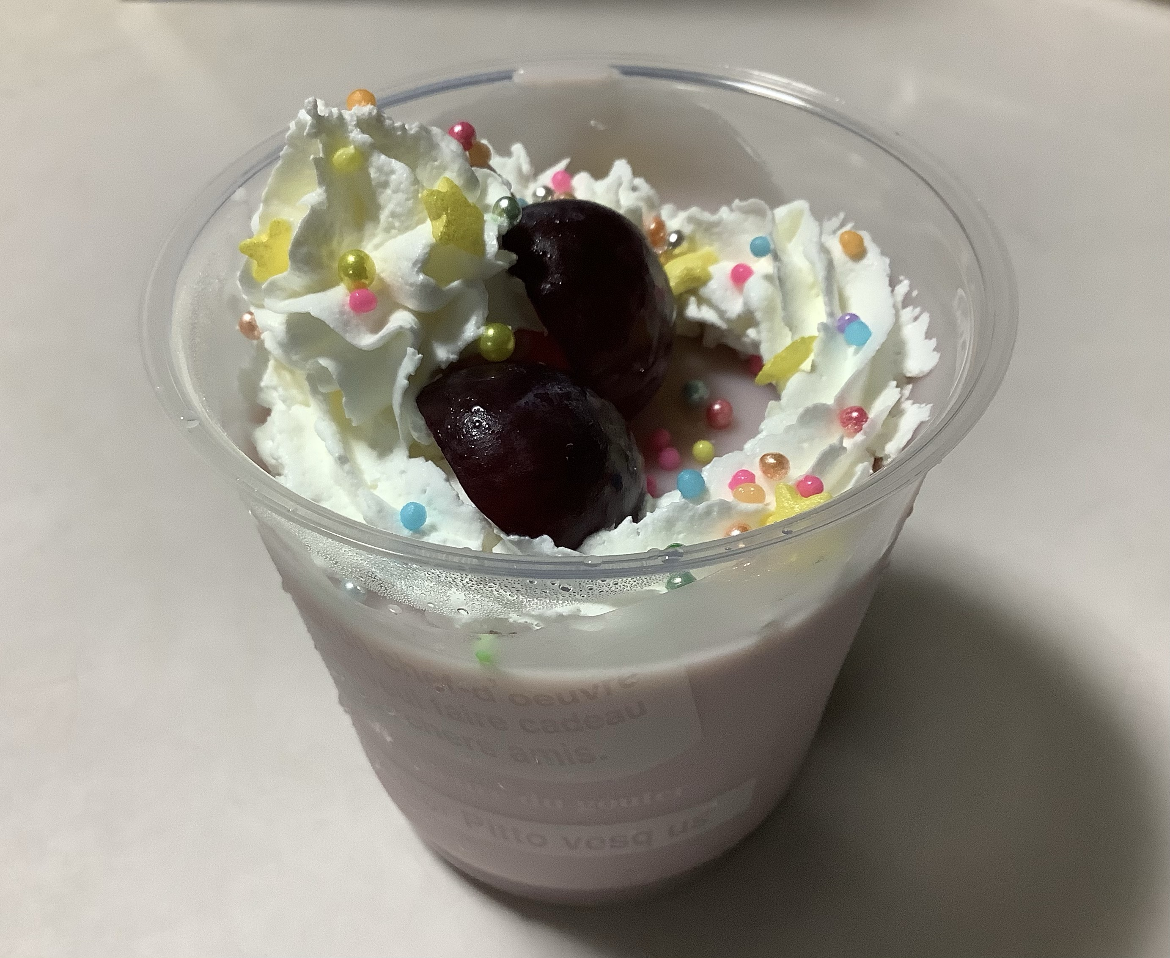
ぶどう
ぶどうのムース
Notes:
まず、ぶどうを使ったスイーツです。ぶどうは、ムースにしてぶどうの味がひきだせるように作りました。さらに、ムースの上にぶどうをのせ、ぶどうそのものの味を味わってもらえるようにしました。実際に食べてみるとムースも上にのせたぶどうも一番たくさんの方に知ってほしいぶどうの味がしっかりひきだされていました。

Slide 28
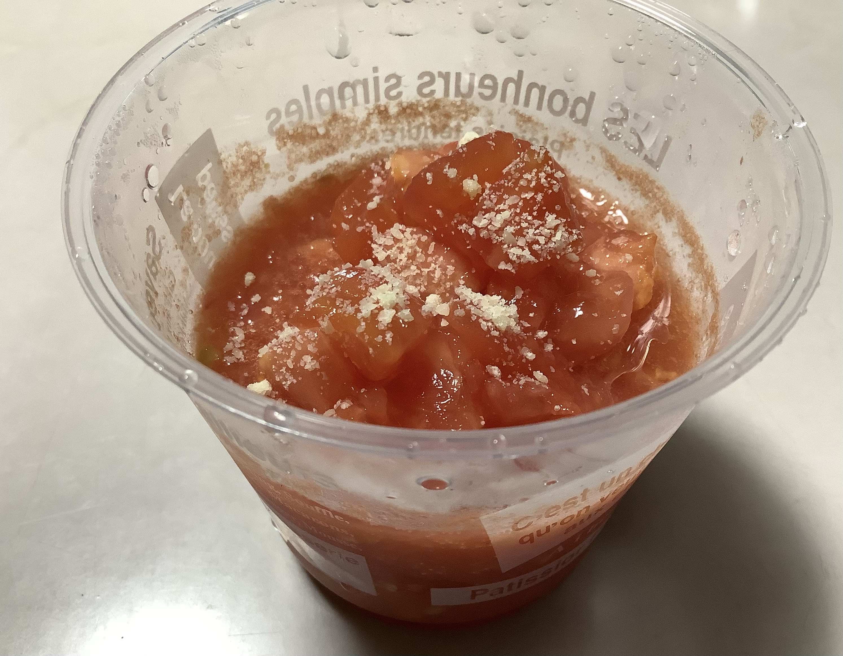
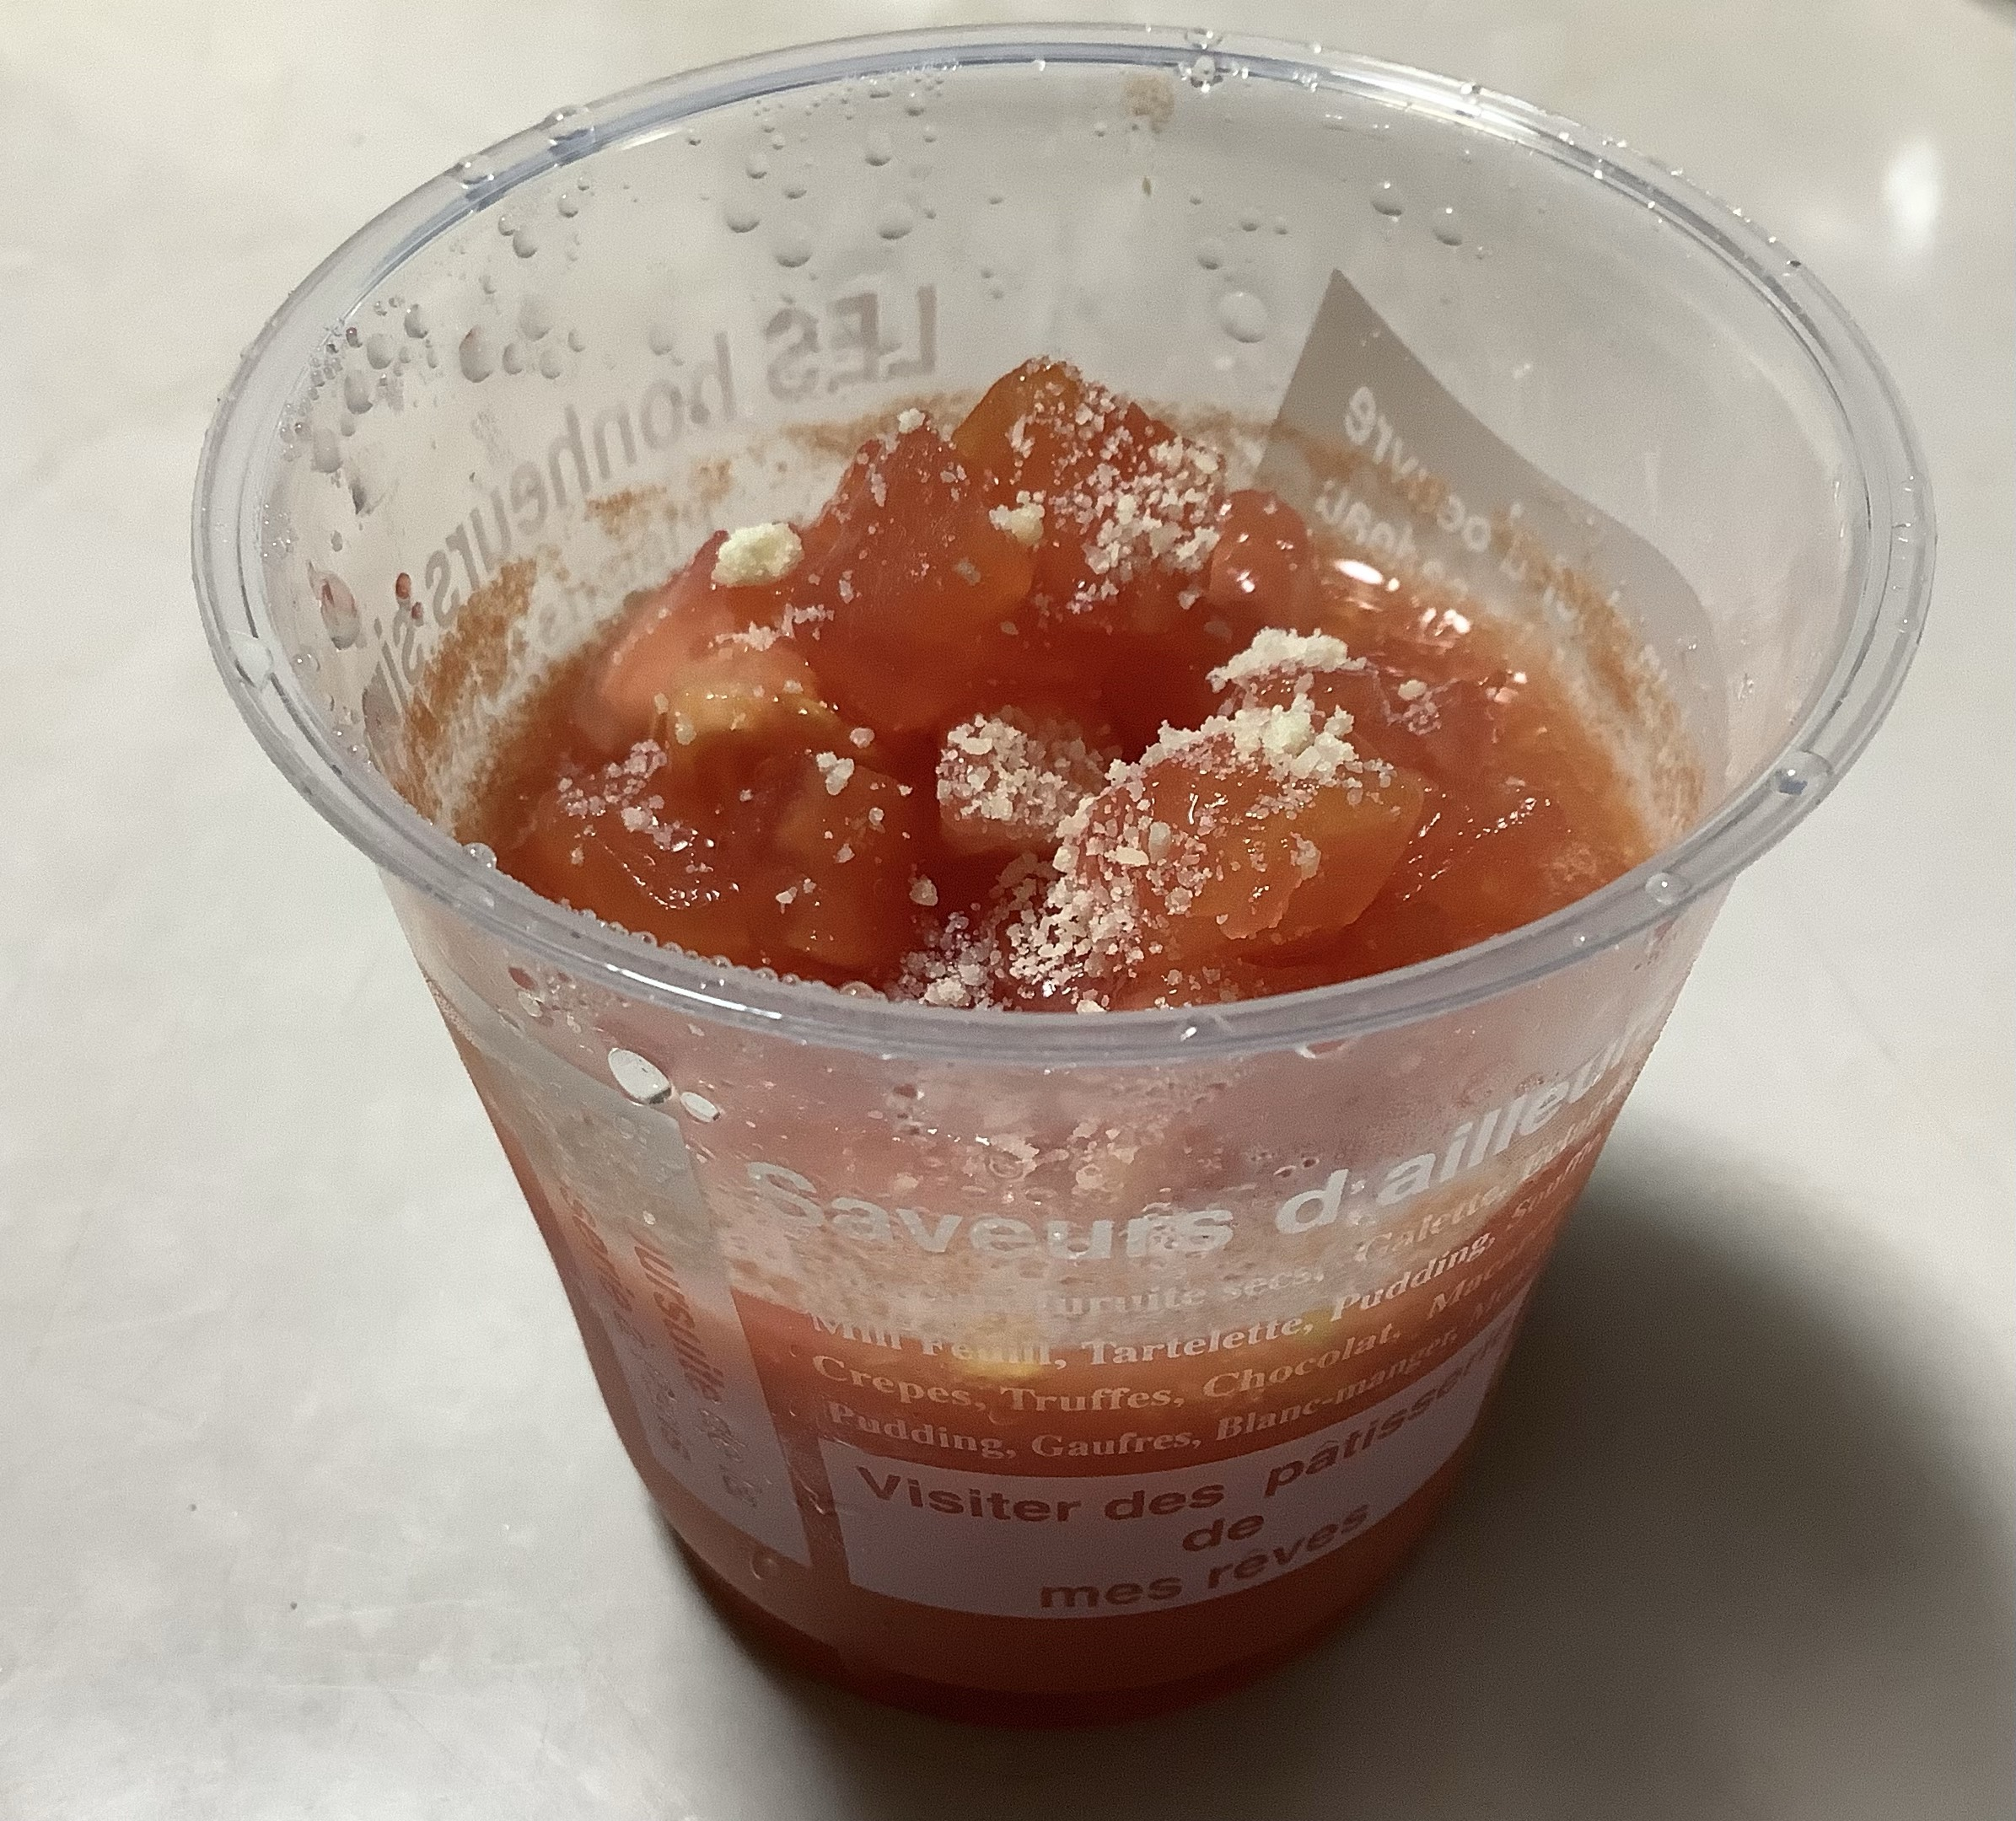
トマト
トマトゼリー
Notes:
次に、トマトを使ったスイーツです。トマトもやっぱり一番は味を知ってほしいので、トマトゼリーにして作りました。トマトゼリーに果肉をのせることで、トマトの食感や味を目立たせるようにしました。実際に食べるとさっぱりしていて夏に食べたくなるようなスイーツだなと感じました。

Slide 29
こんな感じで五ヶ瀬の特産品を使って
カフェのメニューを作る！
⬇︎
五ヶ瀬の特産品を知ってもらえる！
印象に残りやすい！
Notes:
こんな感じで五ヶ瀬の特産品を使ってカフェのメニューを作ります。そうすることで、五ヶ瀬の特産品をこれまで以上に知ってもらい、印象に残りやすくなること間違いなしです。

Slide 30
実際にカフェで特産品を
味わうことで…
五ヶ瀬の食べ物は
おいしいんだよ！
Notes:
さらに実際に五ヶ瀬町の特産品を味わった方が、五ヶ瀬の食べ物ってすごく美味しいんだよとちょっとした会話で、発信してくださるのではないかと考えます。

Slide 31
その結果…
五ヶ瀬の特産品が有名に！
また来たい！と思ってくれる
五ヶ瀬に興味を持ってくれる
Notes:
その結果、五ヶ瀬町の特産品がこれまで以上に有名になります。そして、一度五ヶ瀬を訪れた方がまた五ヶ瀬に行きたいと思ってくれます。さらに、五ヶ瀬の食べ物美味しかったなというところから五ヶ瀬ってどんなところなんだろうと五ヶ瀬に興味を持ってくださると思います。

Slide 32
だから！
カフェで特産品を提供すると…
五ヶ瀬町の
活性化につながる！
Notes:
だから、カフェで特産品を提供すると、五ヶ瀬町の活性化につながります。

Slide 33
ブックカフェを作る
特産品を提供
⬇︎
⬇︎
憩いの場ができる
空き家が減る
特産品が有名に
興味がわく
↘︎ ↙︎
五ヶ瀬が活性化！
Notes:
つまり、私の意見をまとめると、ブックカフェを作ることで、五ヶ瀬町民の憩いの場ができ、空き家の数が減ります。さらに、そのブックカフェで五ヶ瀬町の特産品を提供することで、特産品が有名になり、町外の方の五ヶ瀬についての興味がわくと思います。このように、提言①と提言②を実行することで、五ヶ瀬町が活性化するのではないのでしょうか。

Slide 34
最後に…
ご清聴ありがとうございました
Notes:
以上で発表を終わります。ご清聴ありがとうございました。

